Slide 1
Государственная итоговая аттестация по образовательным программам основного общего образования в 2022 году
Бланки ГИА-9
Особенности проведения экзаменов по отдельным учебным предметам
Смирнова Марина Владимировна, главный специалист ГУ ЯО ЦОиККО

Slide 2
Бланки ОГЭ

Slide 3
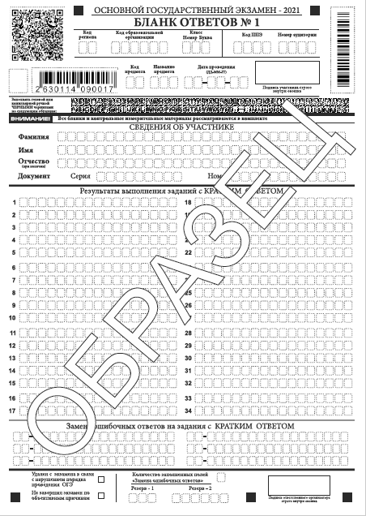

Slide 4
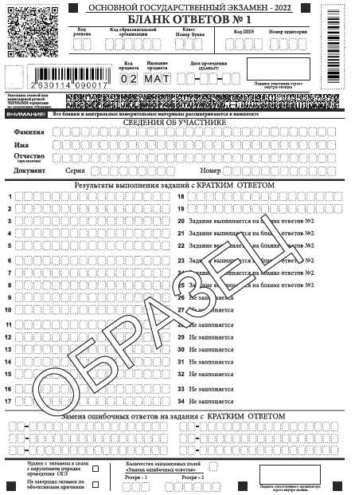
Бланк ответов №1
односторонний

Slide 5
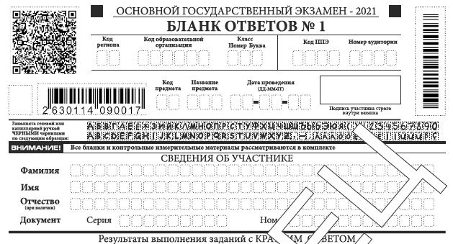
Регистрационная часть
бланка ответов №1
Цифровой шрихкод

Slide 6
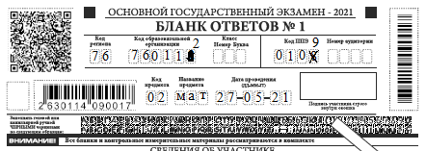
Исправление ошибок в регистрационной части
Ячейку, в которую внесены некорректные данные, необходимо заштриховать и новые данные внести над заштрихованной ячейкой
Неверные данные в ячейке зачеркнуть и сверху записать верное значение

Slide 7
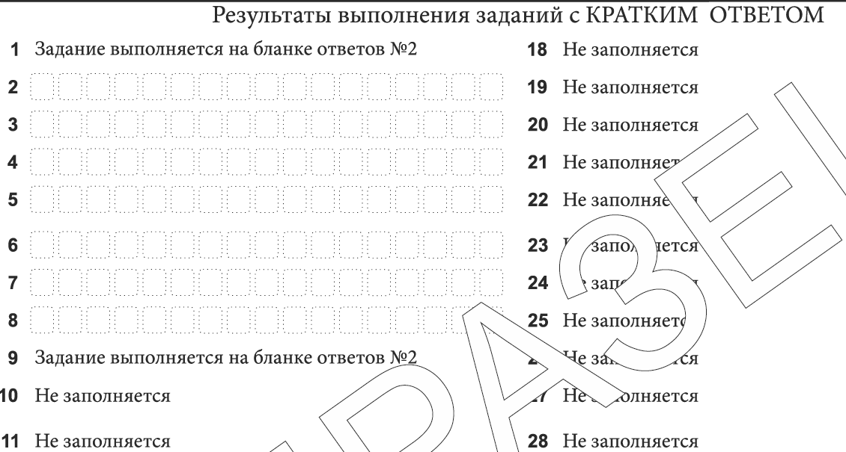
Поля бланка ответов №1 для записи ответов на задания с кратким ответом

Slide 8
Замена ошибочных ответов

Slide 9
Замена ошибочных ответов
Если участник экзамена осуществлял замену ошибочных ответов, организатор должен посчитать количество замен и в поле «Количество заполненных полей «Замена ошибочных ответов» поставить соответствующее цифровое значение, а также поставить подпись в специально отведенном месте
Если участник экзамена не использовал поле «Замена ошибочных ответов» организатор в поле «Количество заполненных поле «Замена ошибочных ответов» ставит «Х» и подпись в специально отведенном месте

Slide 10
Отметка об удалении и досрочном завершении экзамена
Отметка организатора об удалении с экзамена в связи с нарушением порядка проведения ОГЭ или досрочном завершении экзамена по объективным причинам заверяется подписью организатора в специально отведенном для этого поле «Подпись ответственного организатора»

Slide 11
Бланк ответов №2
Лист 1
Лист 2
односторонний

Slide 12
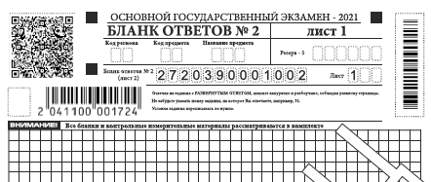
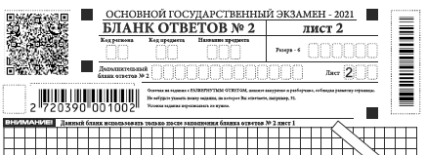
Бланк ответов № 2
лист 1
лист 2

Slide 13
Дополнительный бланк ответов №2
односторонний

Slide 14
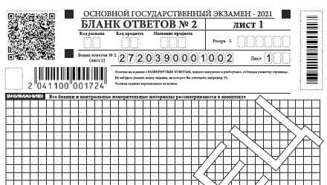
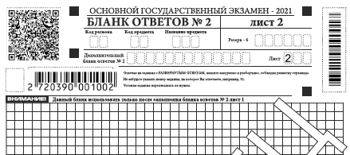
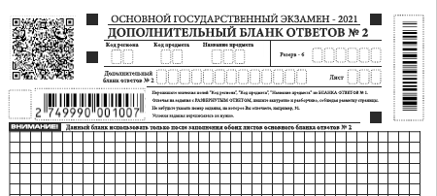
3

Slide 15
Z
Знак «Z» ставиться после завершения всей работы участника экзамена

Slide 16
Индивидуальный комплект ОГЭ
Бланк ответов № 1
Бланк ответов № 2 лист 1
Бланк ответов № 2 лист 2
КИМ
Справочные материалы
(математика)
Контрольный лист
Номер КИМ
Цифровой штрихкод бланка ответов № 1

Slide 17
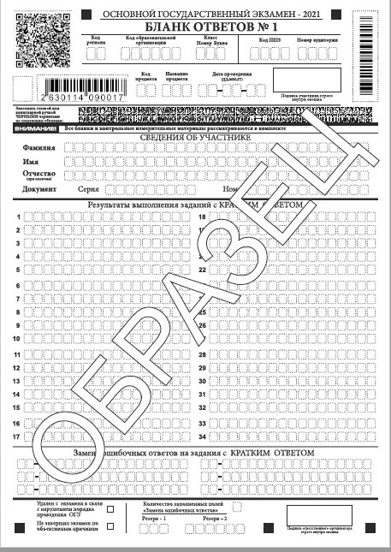
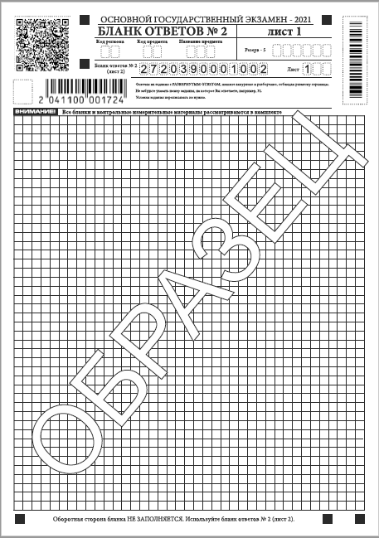
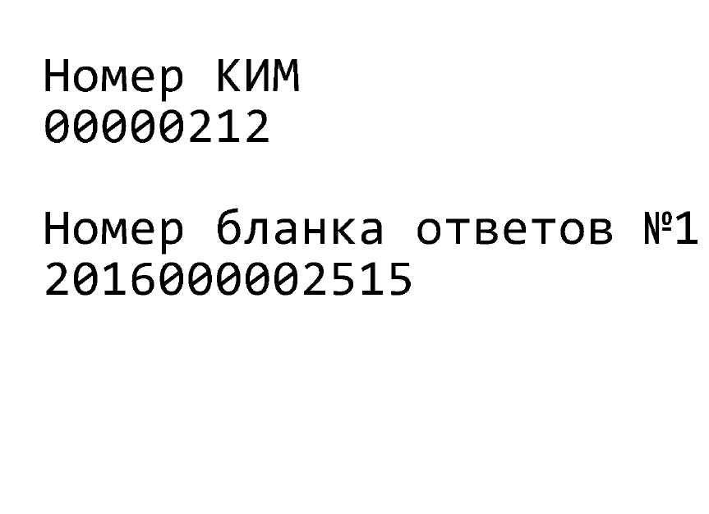
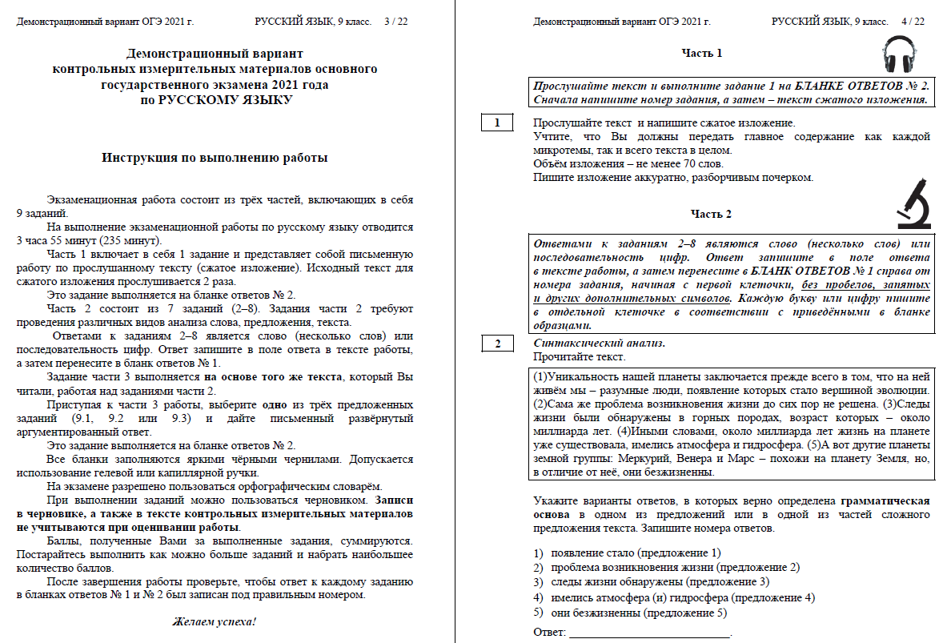
Контрольный лист

Slide 18
Особенности проведения экзаменов

Slide 19
Особенности КИМ по отдельным предметам
ОГЭ
Изложение
(аудиозапись)
Русский язык
Отсутствует
тестовая часть
Анализ
художественного текста
Сочинение
Литература
Физика
Задание №17 – на лабораторном оборудовании

Slide 20
Особенности КИМ по отдельным предметам
ОГЭ
Иностранный язык
Письменная часть (аудирование)
Устная часть (запись на аудионоситель)
Химия
Задание №24 – на лабораторном оборудовании
Информатика и ИКТ
Задание №11, №12, №13, №14 и №15 – на компьютере

Slide 21
Особенности проведения экзамена
по русскому языку
ОГЭ
Изложение (аудиозапись)
№ | Действия организатора | Действия участников ОГЭ | Время
1. | Поставить аудиозапись первый раз | Прослушивают исходный текст. Делают записи в черновике | 3-4 мин
2. | Дать время на осмысление текста | Работают с черновиком | 5-6 мин
3. | Поставить аудиозапись второй раз | Прослушивают исходный текст | 3-4 мин
4. | Выключить запись. Сообщить о начале написания изложения и возможности пользоваться словарем
 |  | Пишут сжатое изложение

Slide 22
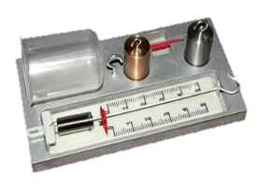
Особенности проведения экзамена
по физике
ОГЭ
ОГЭ по физике проводится в кабинетах физики, либо в других кабинетах, отвечающих требованиям безопасного труда при выполнении экспериментальных заданий экзаменационной работы. В этом случае используются батарейные источники электрического тока.
В КИМ по физике входит задание № 17 – экспериментальное, выполняется при помощи лабораторного оборудования.
Комплекты лабораторного оборудования формируются заблаговременно (за 1 день до экзамена).
Во время проведения экзамена в аудитории присутствует специалист по проведению инструктажа и обеспечению лабораторных работ (проводит инструктаж участников по технике безопасности).

Slide 23
Индивидуальный комплект ОГЭ по физике
Бланк ответов № 1
Бланк ответов № 2 лист 1
Бланк ответов № 2 лист 2
Специальный
Дополнительный бланк ответов №2 по физике с перечнем комплектов лабораторного оборудования
КИМ
Контрольный лист
Номер КИМ
Цифровой штрихкод бланка ответов № 1

Slide 24
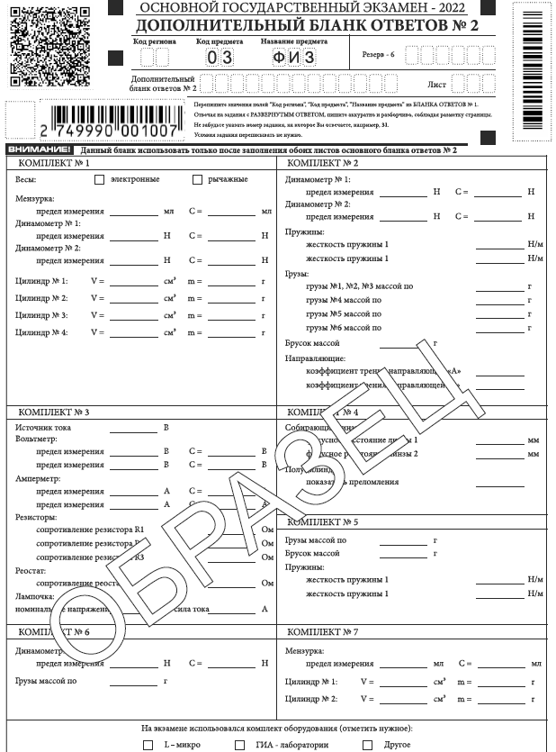

Slide 25
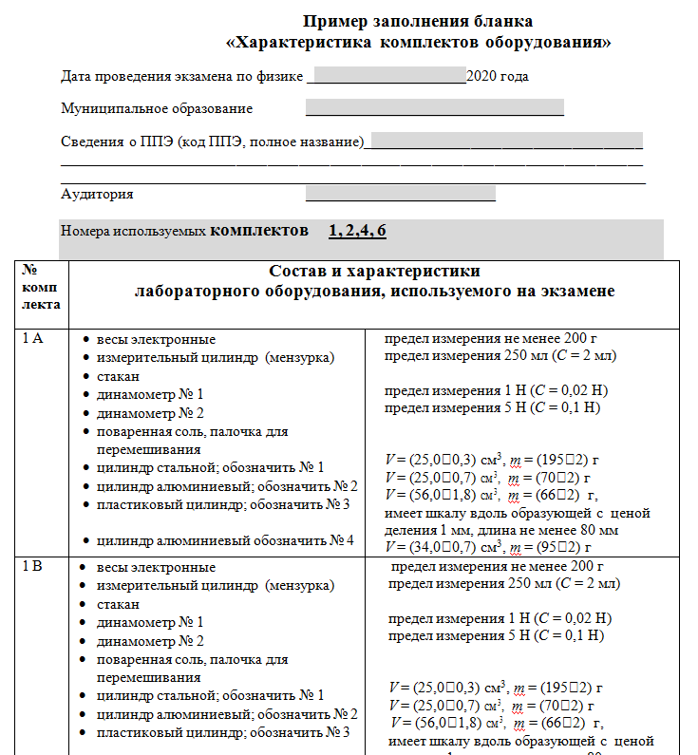

Slide 26
3
Notes:
1) весы рычажные с набором гирь
2) измерительный цилиндр (мензурка) с пределом измерения 250 мл, С = 2мл
3) стакан с водой
4) цилиндр стальной на нити V = 20 см3, m = 156 г, обозначенный №1
5) цилиндр латунный на нити V = 10 см3, m = 85 г, обозначенный №2
5) цилиндр латунный на нити V = 10 см3, m = 85 г, обозначенный №2

Slide 27
3
4

Slide 28
Образец записи в бланке ответов №2 по физике
Задание № 17
Использовался комплект 1 А

Slide 29
Особенности проведения экзамена по информатике и ИКТ
ОГЭ
4:А
3:А
2:А
1:А
5:А
4:А
3:А
2:А
1:А
5:А
5:В
5:В
4:В
3:В
2:В
1:В
4:В
3:В
2:В
1:В

Slide 30
Особенности проведения экзамена
по информатике и ИКТ
Проверить наличие файлов с выполненными заданиями в папке «Ответы» на рабочем столе компьютера
В случае наличия файлов с заданиями 13.1 и 13.2 предложить убрать один из них
В случае наличия файлов с заданиями 15.1 и 15.2 предложить убрать один из них
Убедиться в их целостности, открыв каждый файл на компьютере
Проверить правильность присвоения имен этим файлам
Каждому файлу присваивается имя (для одного задания – один файл) в формате:
<номер задания>_ <цифровое значение бланка ответов № 1>
Например: 14_2160000000045
15.1_2160000000045
Notes:
(при необходимости в присутствии технического специалиста). В случае обнаружения поврежденного файла, участнику экзамена предоставляется возможность его исправить. Неисправные файлы с практическими ответами не принимаются и в дальнейшую обработку не допускаются;

Slide 31
Образец записи в бланке ответов №2
по информатике и ИКТ
14_2160000000045
15.1_2160000000045

Slide 32
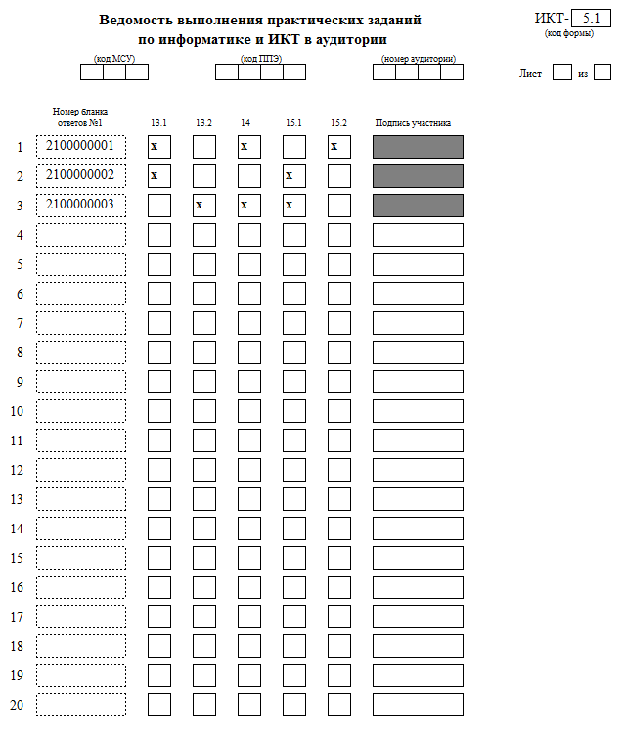
Форма
ИКТ-5.1

Slide 33
Особенности проведения экзамена
по химии
ОГЭ
Экзаменационная работа по химии проводится в кабинетах химии. При необходимости можно использовать другие кабинеты, отвечающие требованиям СанПиН к кабинетам химии.
КИМ ОГЭ по химии содержит задание 24, предусматривающее выполнение химического эксперимента.
Комплекты лабораторного оборудования и реактивов формируются заблаговременно.
Во время проведения экзамена в аудитории присутствует специалист по проведению инструктажа и обеспечению лабораторных работ.
За ходом проведения химического эксперимента наблюдают 2 эксперта, которые оценивают его выполнение.

Slide 34
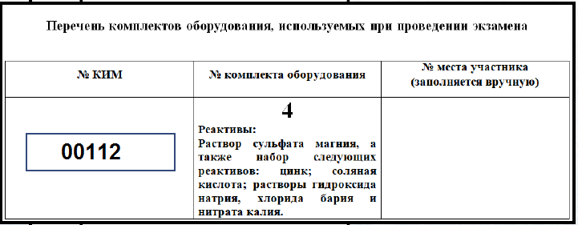

Slide 35
Заполняется участником экзамена
Передается специалисту по проведению инструктажа и обеспечению лабораторных работ

Slide 36
